Slide 1

Навчання грамоти
Письмо
Букварний період
Урок 39
Написання малої букви «пе»,
слів і речень з вивченими буквами

Slide 2




Очікування від уроку
Буде цікаво!
Буде легко!
Відчую
успіх!
Буде важко!

Slide 3
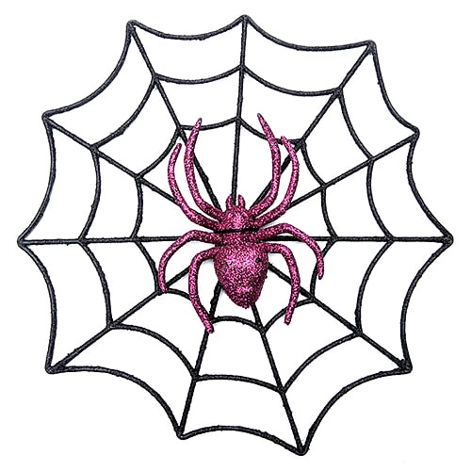
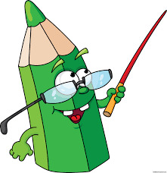
Повідомлення теми уроку
Півдня працював павучок,
наткав павутинок пучок.
Почав помаленьку привчати
панчішки плести павучаток.
Сьогодні на уроці письма ми навчимося писати малу рукописну букву п.
Будемо писати слова і речення
з вивченими буквами.

Slide 4

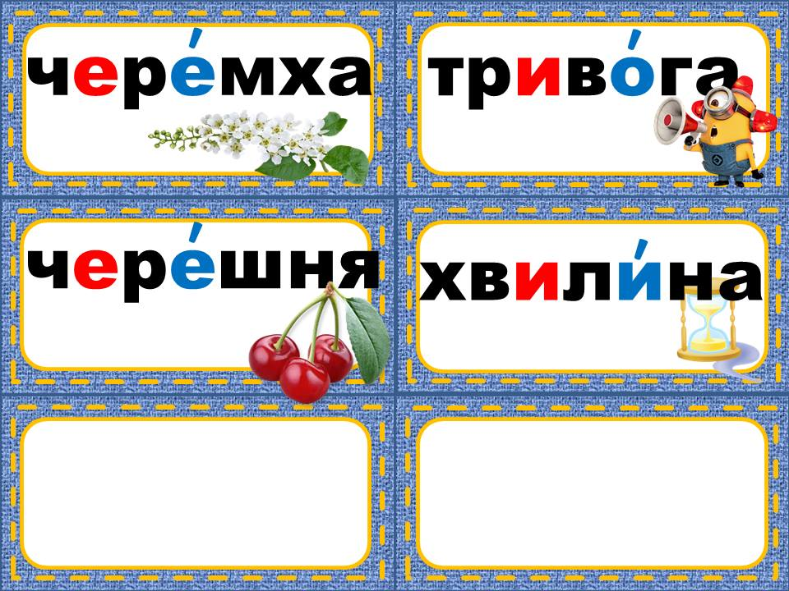
Словникова робота
меблі кімната
пилосос пил
прибирання
півник папка
пісок пенал

Slide 5
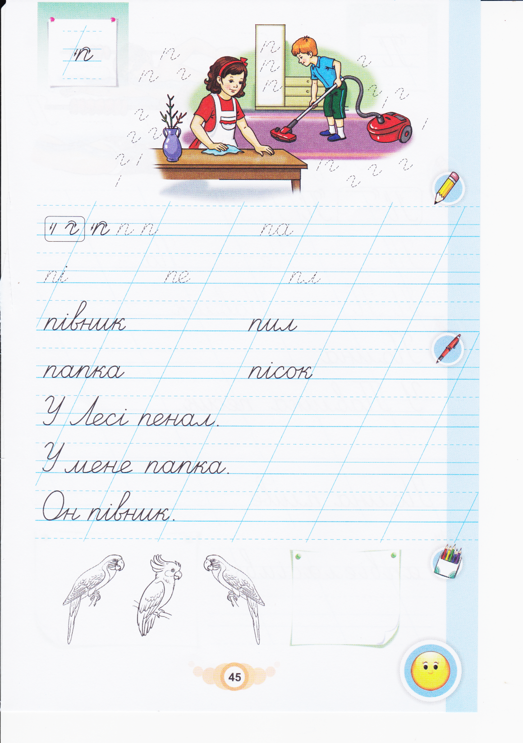
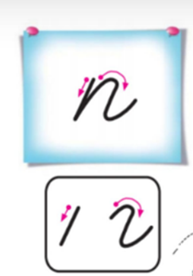
Чим займаються діти? Де вони прибирають? Які меблі знаходяться в кімнаті? Чому дівчинка у фартушку? З яким настроєм діти виконують свою роботу?
Розглянь малюнок вгорі сторінки зошита
пилосос, пил, посмішка, протирає, прибирають.
Назви на малюнку слова на букву «пе». Розглянь елементи букви «пе». Наведи ці елементи на малюнку.
Сторінка
45

Slide 6
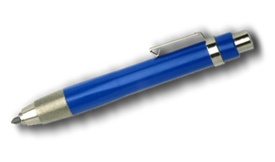

Написання малої рукописної букви п.
З яких елементів вона складається?

Slide 7
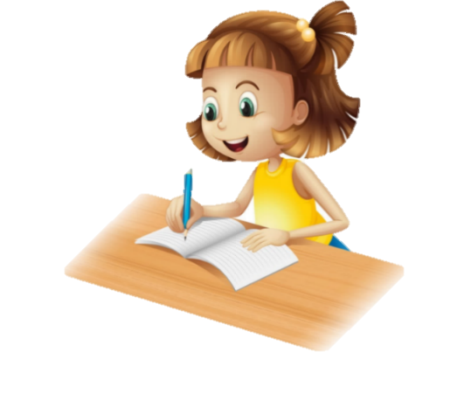
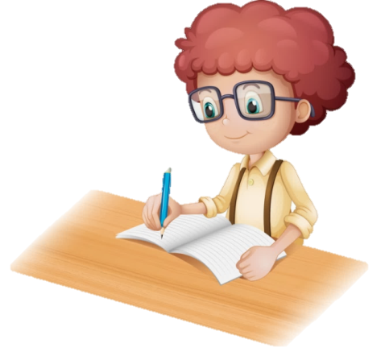
Напиши малу рукописну букву п
у першому рядку за зразком
Сторінка
45

Slide 8
Прочитай склади у другому рядку. Напиши за зразком
.
.
.
.
Сторінка
45

Slide 9
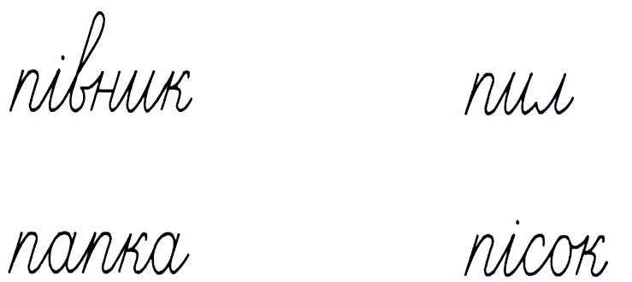
Прочитай слова у третьому рядку. Надпиши звукові схеми. Поділи їх на склади, постав наголоси. Напиши за зразком
.
.
.
.
Сторінка
45

Slide 10
Прочитай слова у четвертому рядку. Надпиши звукові схеми. Поділи їх на склади, постав наголоси. Напиши за зразком
.
.
.
.
Сторінка
45

Slide 11
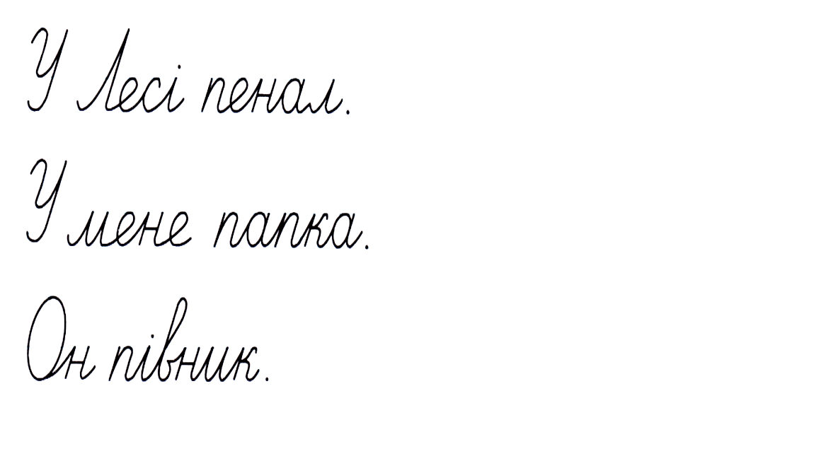
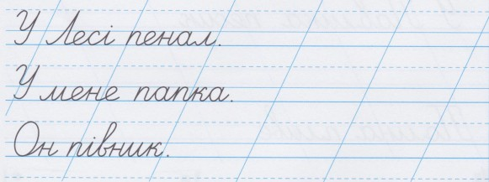

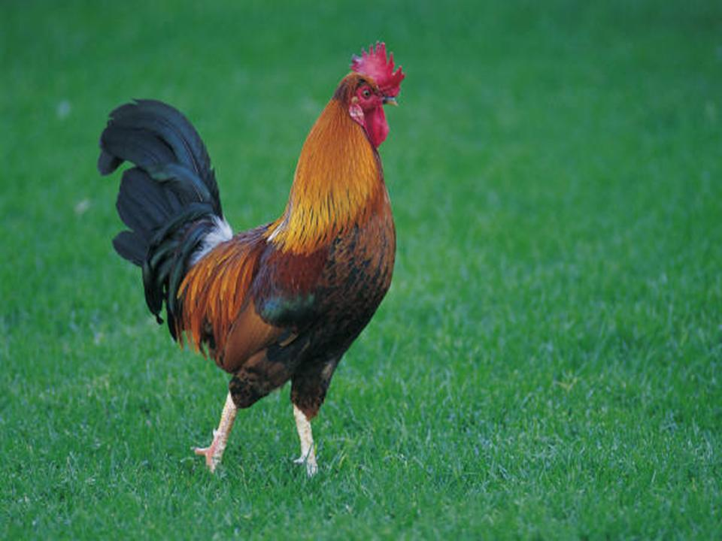

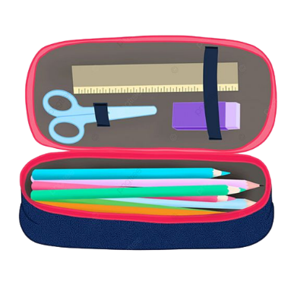
Прочитай речення на наступних рядках. Пригадай, як пишеться перше слово в реченні, що ставиться в кінці речення. Напиши за зразком.
Сторінка
45

Slide 12
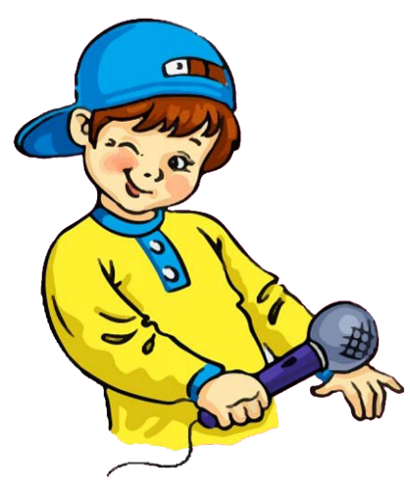
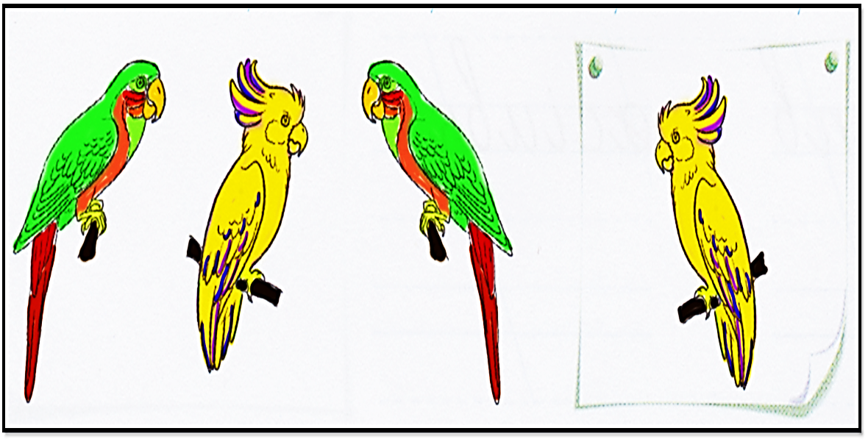
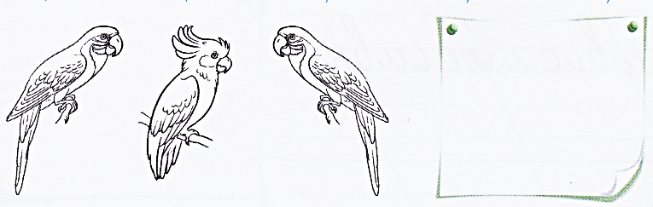
Назви птахів, зображених на малюнку внизу сторінки. Що ти про них знаєш? Чи є серед них однакові?
Розфарбуй однакових папуг.
Намалюй пару до папуги, розфарбуй їх.
Сторінка
45

Slide 13

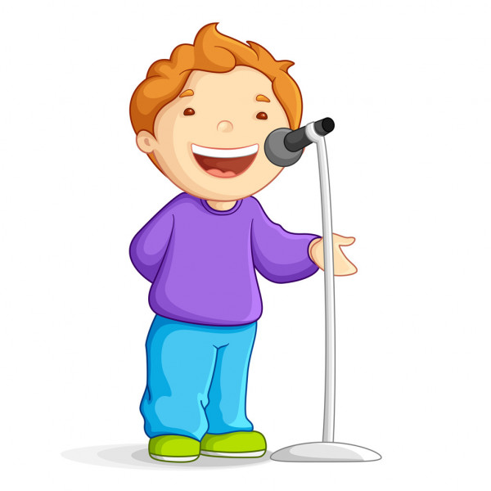
Вправа «Мікрофон»
Яку букву вчилися писати?
Добери слова, в яких буква п позначає твердий звук [п], а потім слова зі звуком [п′].
Пил, пилосос, п’ять, писати, прибирання, папуга, папка, пенал, посмішка, павук
Півник, пісок, піаніно, південь, півколо, пінгвін, сопілка

Slide 14
Рефлексія
Проаналізуй свою роботу на уроці
Мені все вдалося!
Було цікаво!
Треба ще подумати
Було важко

